Slide 1


EV3 Classroom: Line Follower Proporțional
By Sanjay and Arvind Seshan

Slide 2
Obiectivele lecției
Învățăm cum să creem un Line Follower proporțional
Condiții prealabile:
Line Follower de baza, Line Follower pe culoare, Calibrarea senzorului de culoare, Control Proportional, Blockuri Operator (Blockuri de tip Math)

Slide 3
Cât de departe este robotul față de linie?
Citirile senzorului de lumină arată cât de ,,întunecată” este suprafața măsurată în medie
Citirile calibrate ar trebui să varieze ca valoare între 100 (pe alb) și 0 (pe negru)
Zona măsurată de senzor
Citire = 100
Citire = 50
Citire = 25
Citire = 75
Citire = 0
Linie

Slide 4
Programul de ,,Line Following”
Calculul erorii→ cât de departe este robotul față de locul dorit
Robotul urmărește marginea liniei→ traiectoria Dorită ar trebui să fie când senzorul citește valoarea 50
Eroarea ar trebui să arate cât de departe este valoarea citită de senzor față de 50
Realizarea corecției→ Fă ca robotul să realizeze o mișcare proporțională cu eroarea. Trebuie să înmulțești eroare cu un factor ce scalează ca să determine corecția.
Ca să urmărească o linie, robotul trebuie să se curbeze spre marginea liniei
Robotul trebuie să curbeze mai strâns dacă e prea departe de linie
Cum faci asta: Trebuie să ajustezi input-ul ,,steering-ului“ pe block-ul de mișcare

Slide 5
Cum faci un Line Follower proporțional?
Pseudocod:
Resetează senzorul de rotație (Este necesar doar pentru urmărirea liniei pe o distanță totală)
Eroarea calculată= Distanta față de linie= (Citirea senzorului de culoare- Citirea dorită)
Scalează eroarea ca să determini valoarea corecției. Ajustează factorul scalar pentru a face robotul să urmărească linia mai fin.
Folosește valoarea corecției(calculată în pasul 3) ca să ajustezi corectarea robotului spre linie.

Slide 6
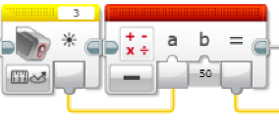

Provocare
Calculul erorii
Distanța față de linie= (Citirea senzorului - citirea dorită)
Calculul/Aplicarea corecției
Scalează eroarea ca să determini valoarea corecției. Folosește asta ca sa ajustezi valoarea corecției pe block-ul de mișcare
eroare
eroare
eroare
eroare

Slide 7

Line Follower Proporțional
Notă: Acest program folosește senzorul în modul ,,reflected light”. Trebuie să calibrezi senzorul de culoare. Dacă nu știi să-l calibrezi, te rog să accesezi lecția noastră despre calibrare.
Resetează senzorul de rotație
Partea 1: Calculează eroarea
Scopul e să stăm la marginea liniei (light sensor = 50)
Partea 2: Aplică corecția
Eroarea din partea 1 este înmultita cu o Constantă a Proporționalității (0.7). Aceasta este diferită la fiecare robot/aplicație. Vezi slide-urile 9-11 ca să înveți cum dai ,,tune” la acest număr.
Line follower ul se termină dupa 1000 de grade. Schimbă-l în functie de nevoie.

Slide 8
Pas cheie: ,,Tuningul” constantei
Constanta de 0.7 din slideul trecut e specifică robotului nostru – trebuie să tunezi această valoare singur
Această constantă se numește Constanta Proporțională (Proportional Constant), sau Constanta Proporționalității
Cea mai uzuală metodă de tuning este să încerci până îți iese prin ,,trial and error”.
Acest process poate să ia timp. Ai aici câteva sfaturi utile:
Începe cu constanta ca 1.0 și ajutează cu ± 0.5 la fiecare încercare.
Ajustează până când controlul devine mai fin.
Ajusteza ±0.1 pentru tuning fin.

Slide 9
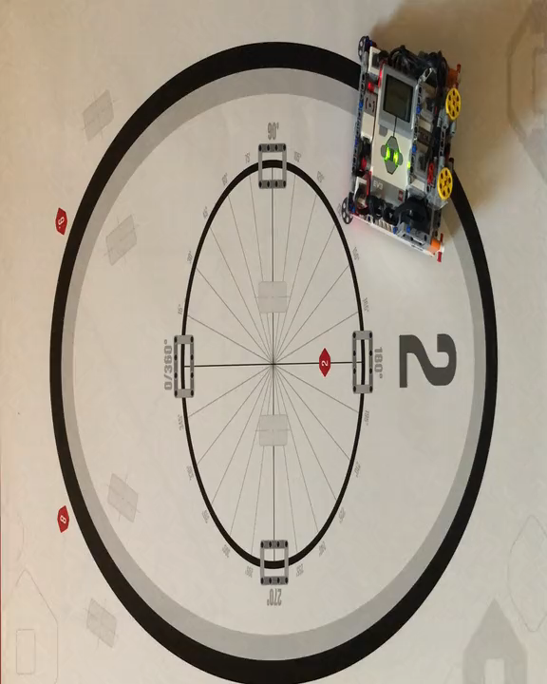
Control Proporțional (Constanta 0.6)
Play video. Turn on volume

Slide 10
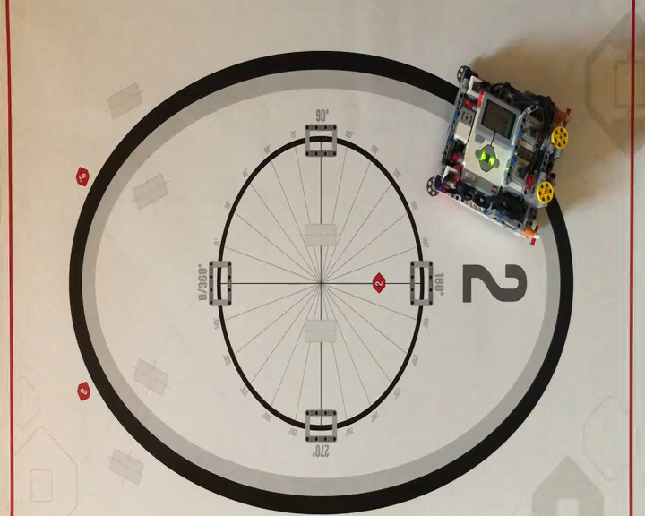
Control Proporțional (Constanta 0.8)
Play video. Turn on volume

Slide 11

Credits
Această lecție de Mindstorms a fost realizată de Sanjay Seshan și Arvind Seshan.
Mai multe lecții sunt disponibile pe ev3lessons.com
Această lecție a fost tradusă în limba română de echipa de robotică FTC – ROSOPHIA #21455 RO20.
This work is licensed under a Creative Commons Attribution-NonCommercial-ShareAlike 4.0 International License.

